Slide 1



Rosa Liliana Rojas Castillo
Karen Lorena Cadena Bustos
GAF66

Slide 2

INFORMACIÓN GENERAL
PROBLEMA
DIAGNOSTICO
PROPUESTA DE MEJORAMIENTO
CONCLUSIONES
INFORMACIÓN ADICIONAL

Slide 3
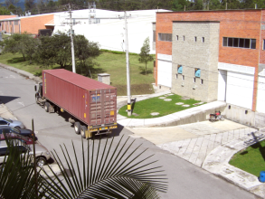
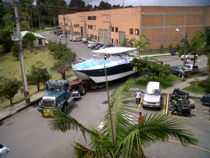
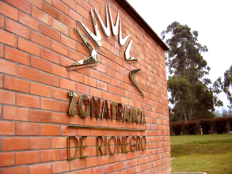
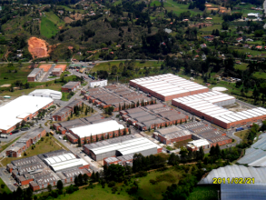
INFORMACIÓN GENERAL
EMPRESA INDUSTRIAL DE BIENES Y SERVICIOS
UBICADA EN ZONA FRANCA EN RIONEGRO

Slide 4

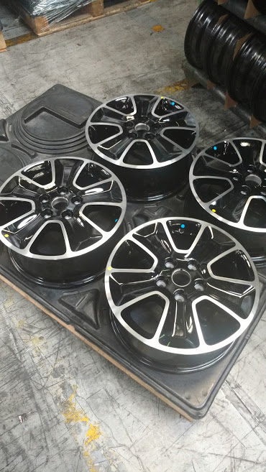
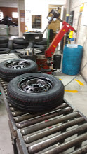
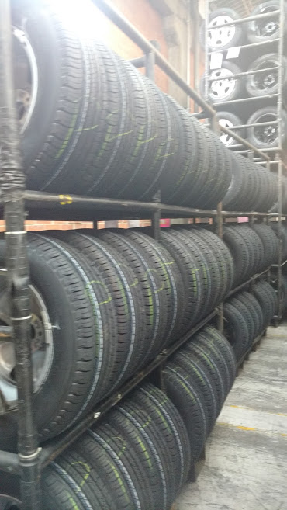

Slide 5



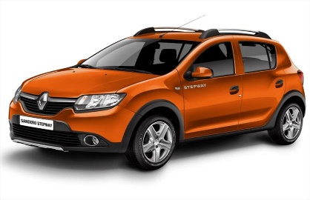





COLOMBIA
CKD
CKD (Polonia, Italia, Rumania, India, Brasil, Ecuador)

Slide 6

PROBLEMA

Slide 7
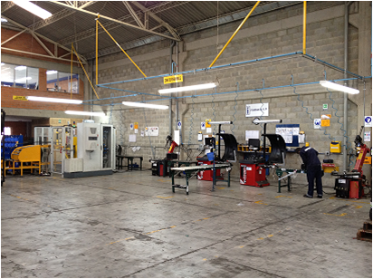
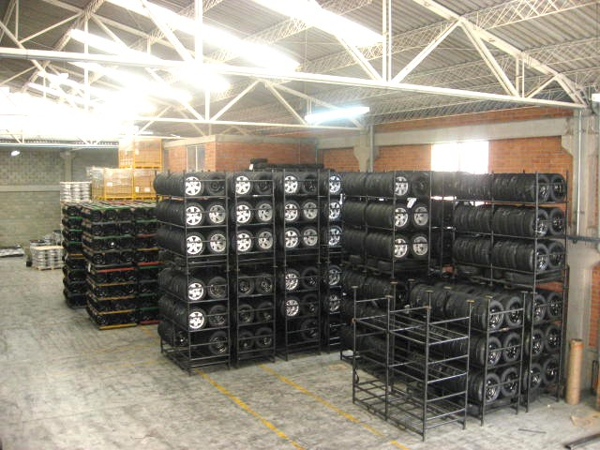
DIAGNÓSTICO

Slide 8

OBJETIVOS
OBJETIVO GENERAL
Ampliar el mercado para disminuir los riesgos financieros
OBJETIVOS ESPECIFICOS
Elaborar un diagnóstico interno y externo.
Contextualizar la empresa (Misión), (Zona franca).
Definir planes, programas, proyectos y actividades.
Elaborar un modelo financiero.

Slide 9
MISION ACTUAL
Empresa Especializada en la prestación de Servicios Industriales
NUEVA MISION
¿Qué somos?
¿Qué hacemos ?
¿Para quien ?
¿Con quien?
Con que valores?
DIAGNOSTICO
INTERNO (6)
EXTERNO (3)
VARIABLES IDENTIFICADAS
DOFA
PONDERACIÓN

Slide 10


PROPUESTA DE MEJORAMIENTO
UN PROYECTO DE AMPLIACIÓN DE MERCADO

Slide 11

PROYECCION A 5 AÑOS
Ventas
Inversiones
Gastos
Flujo de Caja
Rentabilidad para el inversor
Disminuir riesgo de liquidez

Slide 12


VPN $ 851 MILL
TIR 82%

Slide 13



CONCLUSIONES

Slide 14

En el análisis de sensibilidad al bajar las ventas en un 5%, y mantener los costos fijos, la TIR se presenta en un 81%, lo cual significa una gran rentabilidad.
En el segundo análisis de sensibilidad, los costos se incrementan en un 5% y las ventas se mantienen fijas, la TIR es del 80.

Slide 15
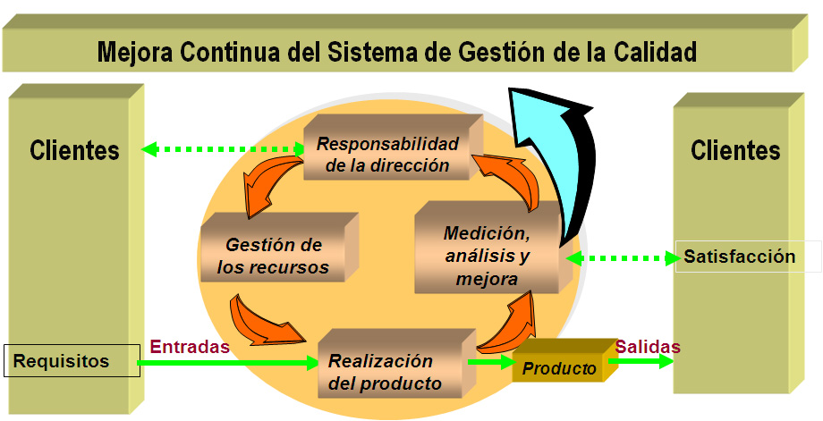
RECOMENDACIONES

Slide 16


Slide 17
